Slide 1
La presa in carico del Paziente dimesso con ARNI
R. Breglio (Napoli)

Slide 2
Importanza delle Comorbilitià nell’ HF
Meccanismi fisiopatologici dell’HF
Manifestazioni Cliniche
(sintomi)
Comorbilità
Progressione di Malattia
CV & non-CV
Eventi
Gestione
Notes:
2

Slide 3

TERAPIA OBIETTIVI
AUMENTO SOPRAVVIVENZA
RIDUZIONE OSPEDALIZZAZIONI
MIGLIORAMENTO SINTOMI E SEGNI
1
2
3
Notes:
Riduzione della mortalità e tassi di ricovero ospedaliero riflettono l’efficacia del trattamento nel rallentare o prevenire il peggioramento progressivo della HF. Il sollievo dei sintomi, il miglioramento della qualità della vita, e l'aumento della capacità funzionale sono anche della massima importanza per i pazienti, ma non sono stati l‘endpoint primario nella maggior parte degli studi.

Slide 4
SCOMPENSO CARDIACO GESTIONE MULTIDISCIPLINARE
CARDIOLOGO DEL TERRITORIO
TELEMEDICINA
MEDICO DI MEDICINA GENERALE
NEFROLOGO
GESTIONE MULTIDISCIPLINARE DELLO SCOMPENSO CARDIACO
SPECIALISTA DELLO SCOMPENSO
RIABILITAZIONE CARDIOLOGICA
CURE AVANZATE
PNEUMOLOGO
GERIATRA
Notes:
L'obiettivo della gestione di HF è di fornire un sistema di di cura, che abbraccia sia la comunità che l'ospedale, al fine di garantire la gestione di ogni paziente in maniera ottimale, dall'inizio alla fine del loro percorso sanitario.
Fondamentali sono i programmi di gestione multidisciplinari volti a migliorare i risultati attraverso strutturato follow-up con l'educazione del paziente, ottimizzazione delle cure mediche, sostegno psicologico, e un migliore accesso alle cure

Slide 5
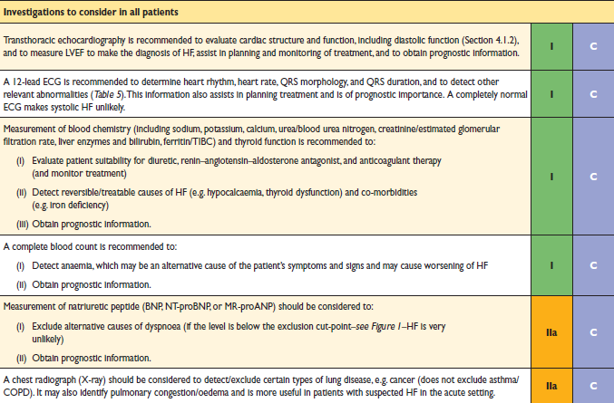
SCOMPENSO CARDIACO TEST DIAGNOSTICI

Slide 6
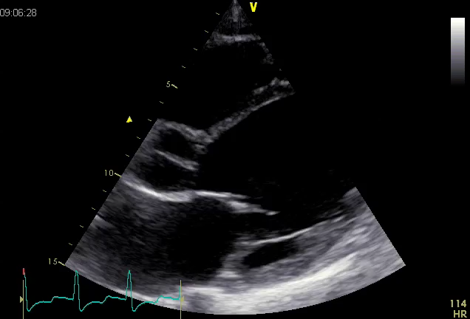

Slide 7
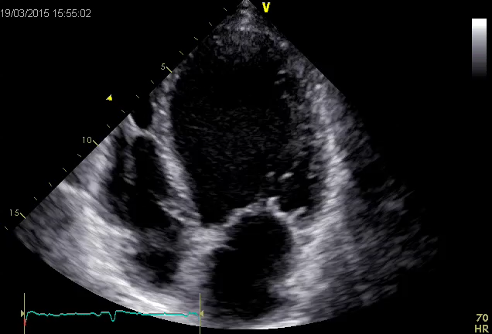

Slide 8
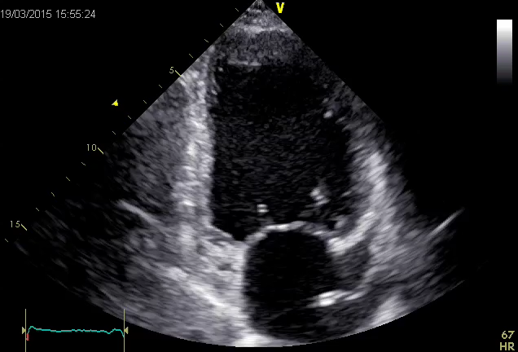
LV EF : 23%

Slide 9
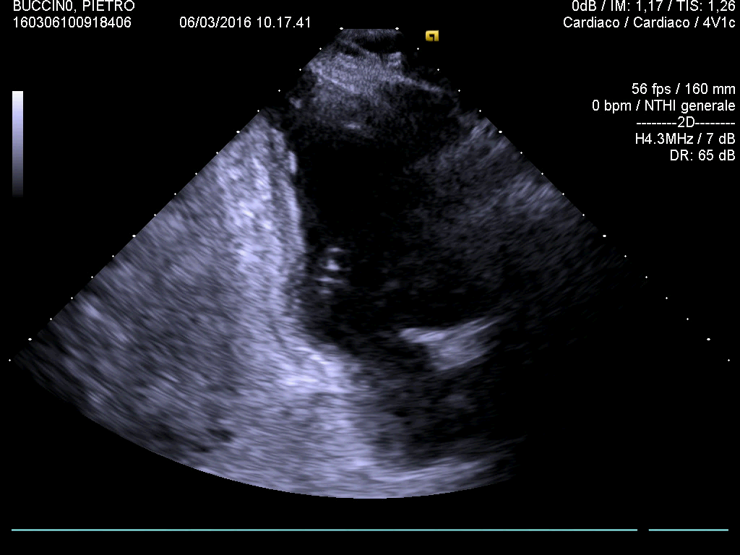
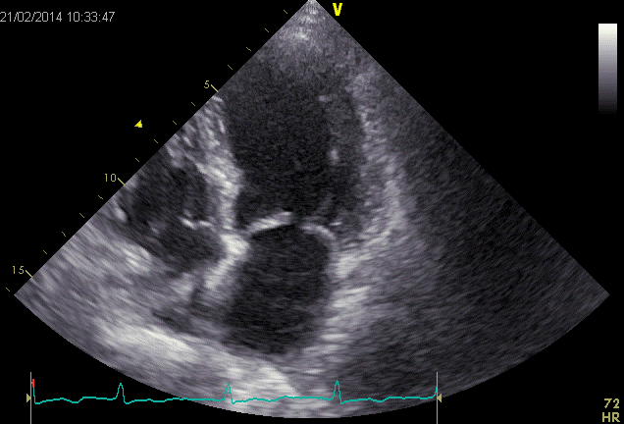
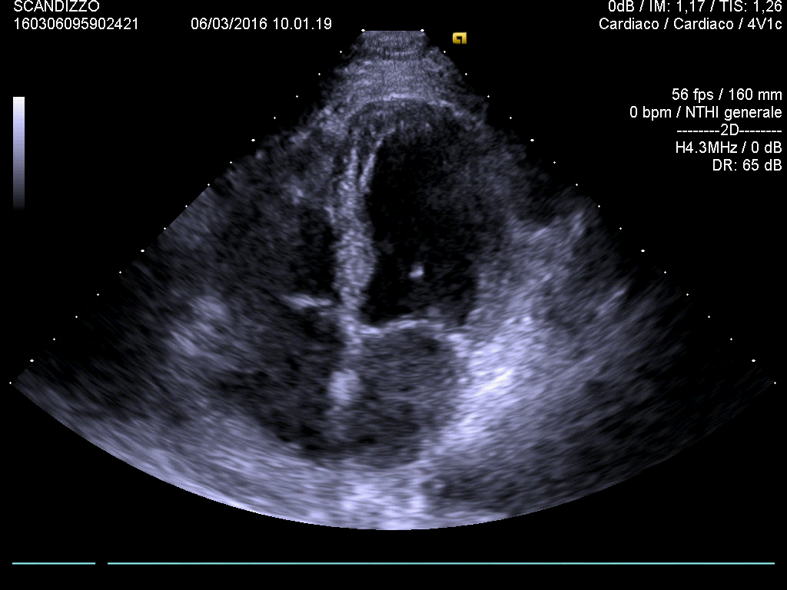
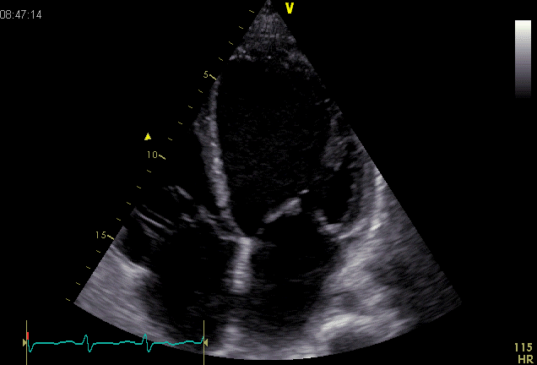

Slide 10
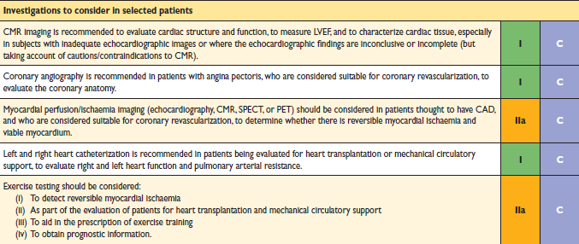
SCOMPENSO CARDIACO TEST DIAGNOSTICI

Slide 12

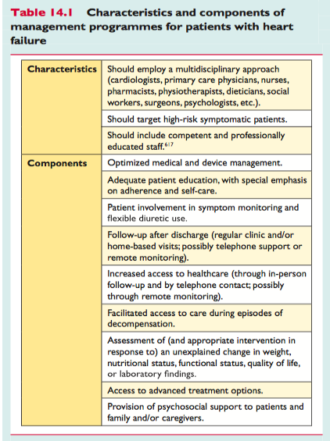
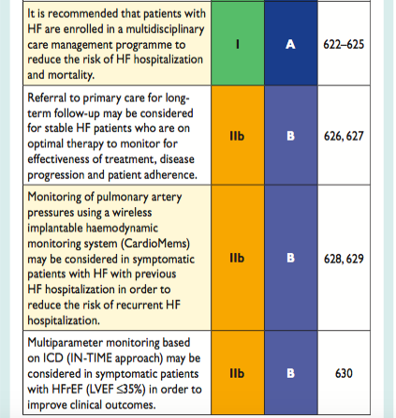
2016 ESC HFrEF Guideline

Slide 13
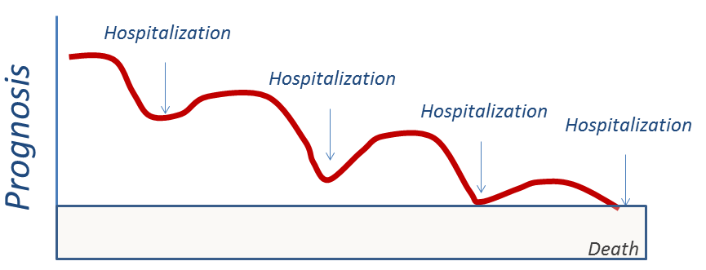
PROGNOSI
MAGGIORI FATTORI PRECIPITANTI
NON ADERENZA ALLA TERAPIA
MANCATO RISPETTO DELLE ISTRUZIONI RIGUARDANTI LA DIETA E L’INTROITO DI LIQUIDI E SODIO
DISTURBI DEL RITMO
FARMACI (FANS)
ALTRE PATOLOGIE
Courtesy of M. Mulè

Slide 14
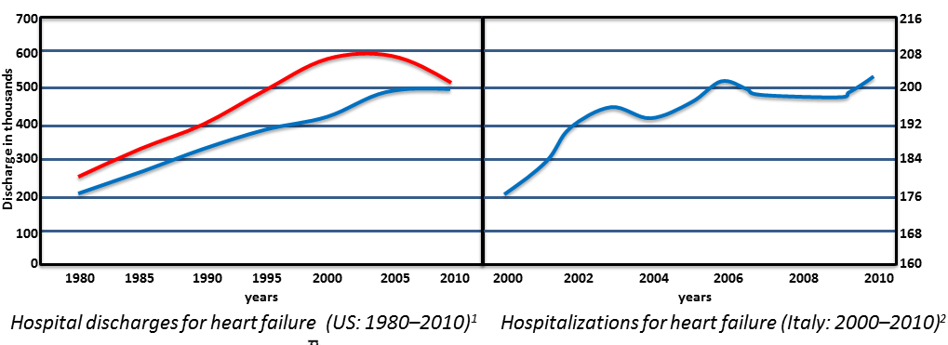
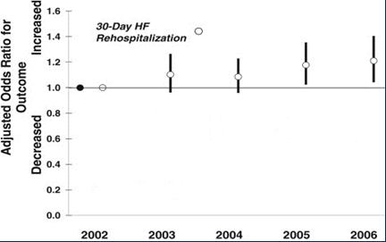
PROGNOSI
I 30 GIORNI DOPO LA DIMISSIONE SONO IL PERIODO DI MAGGIOR RISCHIO
Go A., et al. Circulation 2013 ;2) Ministero della salute .Ricoveri Ospedalieri(SDO)
3) Heidenreich P. JACC 2010. Courtesy of M.Mule’

Slide 15
OBIETTIVO = Terapia Ottimizzata
L’ottimizzazione della terapia è l’obiettivo da
raggiungere in ogni classe funzionale di malattia,
sia in ambulatorio che in ospedale.
L’importante è far sì che il paziente assuma
la miglior terapia tollerata,
senza inerzie ingiustificate.

Slide 16
SCOMPENSO CARDIACO FOLLOW-UP
CONTROLLI SEMESTRALI
CONTROLLI DI ROUTINE (ECG, ESAMI DI LABORATORIO)
CONTROLLI RAVVICINATI
UP-TITRATION TERAPIA
RECENTE OSPEDALIZZAZIONE
SEGNI/SINTOMI DI DETERIORAMENTO
SCOMPENSO AVANZATO
Nei pazienti in terapia con ARNI

Slide 17
Anemia
Insufficienza
renale
Diabete
Apnee notturne
Tireopatie
Scompenso
cardiaco
BPCO
Morbilità - Mortalità

Slide 18
SCOMPENSO CARDIACO EDUCAZIONE DEL PAZIENTE
DEFINIZIONE E PROGNOSI
MONITORAGGIO DEI SINTOMI
DISPNEA, AFFATICAMENTO, PESO CORPOREO
TERAPIA FARMACOLOGICA
ADERENZA ALLA TERAPIA
RILEVARE EVENTI AVVERSI
DIETA
RESTRIZIONE FLUIDI IN PAZIENTI CON SCOMPENSO SEVERO
PESO CORPOREO ADEGUATO
EVITARE ALCOL SOLO NELLE CMD INDOTTE DA ALCOL
STILE DI VITA
EVITARE FUMO E DROGHE
ESERCIZIO FISICO REGOLARE
VIAGGI
REPORT DELLA STORIA CLINICA E DEI FARMACI
IMMUNIZZAZIONE
VACCINO ANTI-INFLUENZALE E ANTI-PNEUMOCOCCO
ASPETTO PSICOSOCIALE

Slide 19
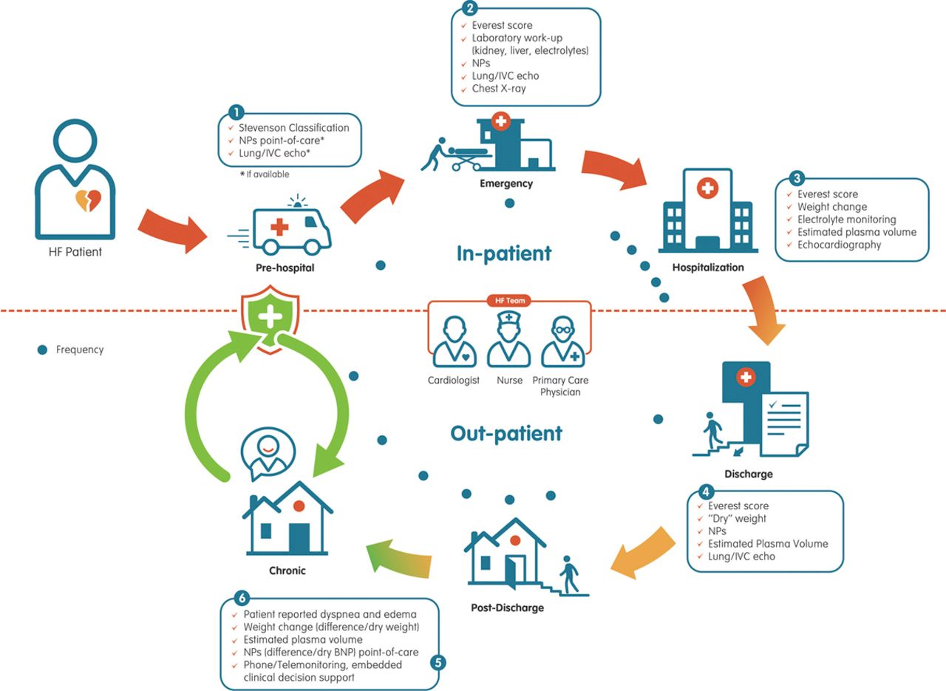
Gestione Ospedale –Territorio dell’Insufficienza Cardiaca
Pronto Soccorso
Cardiologo
Geriatra
Internista
Infermiere
MMG
Girerd et al., JACC HEART FAILURE 2017 DOI: 10.1016/j.jchf.2017.09.023

Slide 20
TITRATION: disegno dello studio
Popolazione Target:
  Pazienti ricoverati* o ambulatoriali con CHF (NYHA Class II–IV; LVEF ≤35%)
  Sia naïve che in terapia con una qualsiasi dose di ACEI/ARBs‡
  Stratificati 1:1 in base al livello di inibizione del RAS
Randomization 1:1
LCZ696
200 mg b.i.d.
Open-label
run-in period
LCZ696
100 mg b.i.d.
LCZ696
50 mg b.i.d.
Conservative up-titration: over 6 weeks
Screening
LCZ696
50 mg b.i.d.
LCZ696
100 mg b.i.d.
Condensed up-titration: over 3 weeks
LCZ696
200 mg b.i.d.
5 days
2 weeks
3 weeks
3 weeks
3 weeks
Primary endpoint: safety profile and tolerability
*Patients enrolled as hospital in-patients will be limited to 1/3 of the total randomized study sample;
‡Outpatients on a stable ACEI/ARB dosage or not exposed to ACEIs/ARBs for at least 2 weeks prior to screening.
ACEI=angiotensin-converting enzyme inhibitor; ARB=angiotensin receptor blocker; b.i.d.=twice daily;
HF=heart failure; LVEF=left ventricular ejection fraction; NYHA=New York Heart Association;
RAS=renin-angiotensin system
1. Senni et al. Abstract accepted for presentation at ESC Heart Failure 2015 + poster P1795a; 2. Novartis Data on File:
TITRATION study B2228
Notes:
Abbreviations
ACEI=angiotensin-converting enzyme inhibitor; ARB=angiotensin receptor blocker; b.i.d.=twice daily; HF=heart failure; LVEF=left ventricular ejection fraction; NYHA=New York Heart Association; RAS=renin-angiotensin system
References
1. Senni et al. Abstract accepted for presentation at ESC Heart Failure 2015a + poster P1795
2. Novartis Data on File: TITRATION study B2228

Slide 21
TITRATION: caratteristiche al basale dei due gruppi di titolazione
Characteristic* | Condensed regimen (n=247)^{1,2} | Conservative regimen (n=251)^{1,2}
Age, years | 64.2 ± 11.86 | 63.8 ± 10.94
Male, n (%) | 191 (77.3) | 201 (80.1)
Race, n (%) Caucasian Black Asian Other | 228 (92.3) 12 (4.9) 0 (0.0) 7 (2.8) | 234 (93.2) 11 (4.4) 1 (0.4) 5 (2.0)
Patient setting, n (%) Inpatient Outpatient | 25 (10.1) 222 (89.9) | 31 (12.4) 220 (87.6)
RASi dose at screening, n (%) High (>10 mg/day enalapril or equivalent) Low (≤10 mg/day enalapril or equivalent) Low RASi-naïve‡ | 120 (48.6) 127 (51.4) 17 (6.9) | 127 (50.6) 124 (49.4) 16 (6.4)
Baseline LVEF, mean | 29.8 ± 5.15 | 29.6 ± 5.36
NYHA Class, n (%) II III IV | 175 (70.9) 72 (29.1) 0 (0.0) | 178 (70.9) 72 (28.7) 1 (0.4)
SBP, mmHg | 130.8 ± 16.64 | 130.8 ± 15.98
eGFR, mL/min/1.73 m² | 69.6 ± 21.63 | 70.6 ± 25.16
*Mean ± standard deviation, unless stated; ‡includes patients not on RASi for 4 weeks prior to screening
eGFR=estimated glomerular filtration rate; LVEF=left ventricular ejection fraction; RASi=renin-angiotensin system inhibitor; NYHA=New York Heart Association; SBP=systolic blood pressure
1. Senni et al. Abstract accepted for presentation at ESC Heart Failure 2015a + poster P1795; 2. Novartis Data on File: TITRATION study B2228
Notes:
Abbreviations
eGFR=estimated glomerular filtration rate; LVEF=left ventricular ejection fraction; RASi=renin-angiotensin system inhibitor; NYHA=New York Heart Association; SBP=systolic blood pressure
Reference
Senni et al. Abstract accepted for presentation at ESC Heart Failure 2015a (+ poster P1795)
Novartis Data on File: TITRATION study B2228

Slide 22
TITRATION: caratteristiche al basale per livello di inibizione del RAS (RASi stratum)
Characteristic* | High RASi stratum (n=247) | Low RASi stratum (n=251)
Age, years | 63.1 ± 12.10 | 64.9 ± 10.60
Male, n (%) | 196 (79.4) | 196 (78.1)
Race, n (%) Caucasian Black Asian Other | 224 (90.7) 12 (4.9) 0 (0.0) 11 (4.5) | 238 (94.8) 11 (4.4) 1 (0.4) 1 (0.4)
Patient setting, n (%) Inpatient Outpatient | 17 (6.9) 230 (93.1) | 39 (15.5) 212 (84.5)
Baseline LVEF, mean | 30.5 ± 5.08 | 28.9 ± 5.32
NYHA Class, n (%) II III IV | 191 (77.3) 56 (22.7) 0 (0.0) | 162 (64.5) 88 (35.1) 1 (0.4)
SBP, mmHg | 132.7 ± 16.91 | 129.0 ± 15.49
eGFR, mL/min/1.73 m² | 71.4 ± 21.85 | 68.8 ± 24.90
*Mean ± standard deviation, unless stated; ‡includes patients not on RASi for 4 weeks prior to screening
eGFR=estimated glomerular filtration rate; LVEF=left ventricular ejection fraction; RASi=renin-angiotensin system inhibitor; NYHA=New York Heart Association; SBP=systolic blood pressure
Novartis Data on File: TITRATION study B2228
Notes:
Abbreviations
eGFR=estimated glomerular filtration rate; LVEF=left ventricular ejection fraction; RASi=renin-angiotensin system inhibitor; NYHA=New York Heart Association; SBP=systolic blood pressure
Reference
Novartis Data on File: TITRATION study B2228

Slide 23
Obiettivi Primari
    L’obiettivo primario del trial era la valutazione della tollerabilità dei due regimi di titolazione di Sac/Val in pazienti con HFrEF
    La valutazione primaria della tollerabilità includeva il tasso di AEs pre-specificati secondo soglie pre-specificate di SBP ed esami di laboratorio, randomizzando ai due regimi di titolazione
Pre-specified AEs | Pre-specified thresholds of SBP and laboratory assessments
Hypotension Hyperkalemia Renal dysfunction Angioedema | SBP <95 mmHg Serum potassium >5.5 mmol/L and ≥6.0 mmol/L Serum creatinine >3.0 mg/dL (267 μmol/L) Doubling of SCr from the baseline levels
    Pre-specified AEs were coded according to the industry-standard Medical Dictionary for Regulatory Activities (MedDRA)
    Hypotension (MedDRA preferred terms: hypotension, orthostatic hypotension, or blood pressure decreased)
    Hyperkalaemia (MedDRA preferred terms: hyperkalaemia or blood potassium increased)
    Renal dysfunction (MedDRA preferred terms: blood creatinine increased, glomerular filtration rate decreased, renal failure, renal failure acute, renal failure chronic, or renal impairment)
    Angioedema (confirmed by the Angioedema Adjudication Committee)
AE, adverse event; HFrEF, heart failure with reduced ejection fraction; SBP, systolic blood pressure; SCr, serum creatinine
Senni et al., Eur J Heart Fail. 2016 Sep;18(9):1193-202

Slide 24
Obiettivi secondari
    Gli obiettivi secondari dello studio erano la proporzione di pazienti che raggiungeva il “successo di trattamento” ed il “successo di tollerabilità” definiti dal protocollo, nei due gruppi di titolazione
    Successo di Trattamento: La proporzione di pazienti* che raggiungeva e manteneva la dose di Sac/Val 200 mg BID, senza alcuna interruzione o riduzione della dose, per 12 settimane
      Successo di Tollerabilità: La proporzione di pazienti* che tollerava la dose di Sac/Val di 200 mg BID almeno nelle 2 settimane finali del completamento dello studio, indipendentemente da precedenti interruzioni o riduzioni della dose
*excluding patients who discontinued for reasons other than AE or death
AE, adverse event; BID, twice daily
Senni et al., Eur J Heart Fail. 2016 Sep;18(9):1193-202

Slide 25
Obiettivo Primario: Incidenza di Eventi Avversi (AEs) pre-specificati, secondo i due regimi di titolazione
    Non vi erano significative differenze nell’ incidenza di AEs predefiniti tra i due gruppi di titolazione
    L’ angioedema era raro, con due casi non severi senza compromissione delle vie aeree
Condensed, N=247
Proportion of patients, %
Conservative, N=251
HR: 1.19
(95% CI: 0.66, 2.13)
p=0.5697
HR: 1.82
(95% CI: 0.87, 3.82)
p=0.1143
HR: 1.00
(95% CI: 0.52, 1.90) p=0.9902
n/N events
24/247
21/251
18/247
19/251
19/247
11/251
0/247
2/251
Hypotension
Renal dysfunction
Hyperkalemia
Angioedema
AE, adverse event; CI, confidence interval; HR, hazard ratio
Senni et al., Eur J Heart Fail. 2016 Sep;18(9):1193-202

Slide 26
Obiettivo Primario: Incidenza di SBP< 95mmHg e variazioni di esami di laboratorio pre-specificate
    Nessuna differenza significativa veniva osservata tra i due regimi di titolazione
Condensed, N=247
Proportion of patients, %
Conservative, N=251
HR: 1.77
(95% CI: 0.89, 3.52) p=0.1020
HR: 1.93
(95% CI: 0.89, 4.17) p=0.0966
HR: 3.14
(95% CI: 0.33, 30.18) p=0.3222
n/N events
22/246
13/249
18/245
10/247
3/245
1/247
1/245
0/248
2/245
1/248
SBP
<95 mmHg
Serum
K+ >5.5 mmol/L
Serum
K⁺ ≥6.0 mmol/L
SCr >3.0 mg/dL
Doubling of SCr from baseline
CI, confidence interval; HR, hazard ratio; SBP, systolic blood pressure; SCr, serum creatinine
Senni et al., Eur J Heart Fail. 2016 Sep;18(9):1193-202

Slide 27
Incidenza di AEs pre-specificati in relazione al ACEI/ARB dose stratum
    L’incidenza di ipotensione, disfunzione renale e iperkaliemia era più comune nel low-dose ACEI/ARB stratum ed il più alto tasso di tali AEs veniva osservato nel regime di titolazione condensato
Condensed, N=247:
High-dose ACEI/ARB (n=120)
Low-dose AECI/ARB (n=127)
Conservative, N=251:
High-dose ACEI/ARB (n=127)
Low-dose AECI/ARB (n=124)
Proportion of patients, % (n)
Hypotension
Renal dysfunction
Hyperkalemia
Angioedema
0.0%
0.0%
ACEI, angiotensin-converting enzyme inhibitor; AE, adverse event; ARB, angiotensin receptor blocker
Senni et al., Eur J Heart Fail. 2016 Sep;18(9):1193-202

Slide 28
Incidenza di SBP< 95mmHg e variazioni di laboratorio pre-specificate per ACEI/ARB dose stratum
    L’incidenza di SBP<95 mmHg era significativamente più alta nei pazienti low-dose ACEI/ARB stratum nel regime condensato rispetto al regime conservativo (14.3% vs 4.9%; p=0.016)
Condensed, N=247:
High-dose ACEI/ARB (n=120)
Low-dose AECI/ARB (n=127)
Conservative, N=251:
High-dose ACEI/ARB (n=127)
Low-dose AECI/ARB (n=124)
SBP <95 mmHg
Serum potassium
>5.5 mmol/L
Serum potassium
≥6.0 mmol/L
Serum creatinine >3.0 mg/dL
Serum creatinine 200% of baseline
Proportion of patients, %
0.8%
(1/126)
0.0%
0.0%
ACEI, angiotensin-converting enzyme inhibitor; ARB, angiotensin receptor blocker; CI, confidence interval; HR, hazard ratio; SBP, systolic blood pressure
Senni et al., Eur J Heart Fail. 2016 Sep;18(9):1193-202

Slide 29
Successo complessivo del trattamento e di tollerabilità
Population | N | Treatment success n/N (%) | Tolerability success n/N (%)
All run-in + randomized | 538 | 378/ 538 (70.3) | 397/ 538 (73.8)
All run-in + randomized: excluding non-AE related D/C | 496 | 378/ 496 (76.2) | 397/ 496 (80.0)
All randomized patients | 498 | 378/ 498 (75.9) | 397/ 498 (79.7)
All randomized: excluding non-AE related D/C | 466 | 378/ 466 (81.1) | 397/ 466 (85.2)
Treatment success rate
Proportion of patients, %
Treatment success: proportion of patients who achieved and maintained LCZ696 200 mg BID without any dose interruption or downtitration over 12 weeks
Tolerability success: proportion of patients who tolerated the LCZ696 200 mg BID for at least the final 2 weeks leading to study completion, regardless of previous dose interruption or downtitration
AE, adverse event; D/C, discontinuations
Senni et al., Eur J Heart Fail. 2016 Sep;18(9):1193-202

Slide 30
TITRATION study: sommario (1 di 2)
Sac/Val ha dimostrato un accettabile profile di sicurezza e tollerabilità, indipendentemente dal regime di titolazione o della dose di RAS-inibizione allo screening^{1,2}
L’ipotensione e l’iperkaliemia sono stati i più comuni AEs riportati¹
  L’ipotensione, l’incidenza di SBP <95 mmHg, l’iperkaliemia e la disfunzione renale sono stati osservati più spesso “in the low versus high RASi stratum”, indipendentemente dal regime di titolazione²
Dopo l’esclusione di sospensioni del trattamento e di decessi non dovuti ad AE, ≥78% dei pazienti raggiungeva e manteneva la target dose di 200 mg b.i.d. di Sac/Val per 12 settimane^{1,2}
AE=adverse event; b.i.d.= twice daily;
RASi=renin-angiotensin system inhibitor;
SBP=systolic blood pressure
1. Senni et al. Abstract accepted for presentation at ESC Heart Failure 2015a + poster P1795; 2. Senni et al. Abstract accepted for presentation at ESC Heart Failure 2015b (1281);
Notes:
Abbreviations
AE=adverse event; b.i.d.= twice daily; RASi=renin-angiotensin system inhibitor; SBP=systolic blood pressure
References
Senni et al. Abstract accepted for presentation at ESC Heart Failure 2015a (+ poster P1795)
Senni et al. Abstract accepted for presentation at ESC Heart Failure 2015b (1281)

Slide 31
TITRATION study: sommario (2 di 2)
Nel low RASi stratum, il tasso successo del trattamento era maggiore quando Sac/Val era titolato in 6 settimane (84.9%) rispetto che in 3 settimane (73.6%)¹
La tollerabilità nel low RASi stratum era migliore con la titolazione Conservativa (86.6%) che con quella Condensata (80.2%), soprattutto per la minor incidenza di AEs relativi all’ipotensione, all’iperkaliemia e alla disfunzione renale²
La graduale titolazione per 6 settimane in pazienti che assumevano basse dosi di RAS-inibitori al basale o che fossero naive, poteva aumentare ulteriormante le chances di raggiungere il successo di trattamento¹
AE=adverse event; b.i.d.= twice daily;
RASi=renin-angiotensin system inhibitor;
SBP=systolic blood pressure
1. Senni et al. Abstract accepted for presentation at ESC Heart Failure 2015b (1281); 2. Novartis Data on File: TITRATION study B2228
;
Notes:
Treatment success was defined as achievement and maintenance of LCZ696 200 mg b.i.d without down-titration or dose interruption over 12 weeks
Abbreviations
AE=adverse event; b.i.d.= twice daily; RASi=renin-angiotensin system inhibitor; SBP=systolic blood pressure
References
Senni et al. Abstract accepted for presentation at ESC Heart Failure 2015b (1281)
Novartis Data on File: TITRATION study B2228

Slide 32
CONCLUSIONI
REGOLARE FOLLOW-UP DOPO LA DIMISSIONE (1° VISITA ENTRO 7 GIORNI)
Visita successiva a 2/4 settimane con ecocardiogramma, NT pro BNP se la FE è migliorata e NT pro BPN ridotto continua terapia altrimenti si aumenta la dose controllando la PA
Dopo altre 4 settimane nuovo controllo con eco e valutazione NT pro BNP
Educazione del paziente
Eventuale possibilità di telemedicina

Slide 33
CONCLUSIONI
Perché sacubitril/valsartan non sia ancora “diffuso come meriterebbe”, nonostante i risultati del trial PARADIGM-HF ?.
il raggiungimento di uno stato di stabilità dello scompenso come un buon punto di arrivo. “La domanda è: di fronte a un paziente stabile o asintomatico, perché dovrei decidere di investire tempo (mio e del paziente) per iniziare un percorso che porti in terapia un altro farmaco? Se sta già relativamente bene, siamo sicuri che il gioco valga la candela?”.
Un paziente stabile, tuttavia, non è da considerarsi un paziente a basso rischio. “Nel trial PARADIGM-HF il 20% dei soggetti cosiddetti molto stabili (cioè senza un precedente ricovero) ha avuto un evento primario nell’arco del follow-up e il 17% è morto durante il trial”.

Slide 34
CONCLUSIONI
la sopravvivenza media dei pazienti del braccio trattato con sacubitril/valsartan è risultata di 1,3 anni superiore rispetto a quella del braccio enalapril, è evidente come la diffusione non ancora ottimale di questa terapia sia dovuta principalmente a una questione di inerzia culturale. “Una media di 1,3 anni in un trial sullo scompenso è molto, c’è il 50% dei pazienti che ha guadagnato 2,5 anni di vita”.

Slide 35
CONCLUSIONI
dagli studi:
PARADIGM-HF
TRASITION
PIONIER-HF
L’utilizzo di sacubitril/valsartan rispetto ad ACE in o ARB:
Riduce la mortalità per morte cardiovascolare e tutte le cause
Riduce le ospedalizzazioni per scompenso
Migliora la frazione di eiezione del V sin
Riduce l’insufficienza mitralica
Riduce la necessità di impianto di PMK e inclusione in lista trapianto
Migliora la qualità della vita dei pazienti con SC
Permette di ridurre la terapia diuretica ed ipotensiva
Non ha effetti negativi sulla funzionalità renale

Slide 36

Grazie

Slide 37
CONCLUSIONI
TRANSITION il quale aveva l’obiettivo di confrontare due diversi protocolli di trattamento con sacubitril/valsartan in pazienti ospedalizzati:
nel primo la terapia è stata iniziata durante la fase di stabilizzazione del ricovero
secondo il farmaco è stato somministrato per la prima volta entro le due settimane successive alla dimissione.
In generale l’endpoint primario, costituito dal raggiungimento di un dosaggio pari a due somministrazioni da 200 mg/die entro le prime 10 settimane, è stato raggiunto con successo da quasi il 50% dei pazienti.
Prendendo in considerazione anche altri dosaggi, “solo il 4% dei casi non è risultato in trattamento con sacubitril/valsartan a 10 settimane”.
Tra i due protocolli, infatti, non sono emerse differenze in termini di safety.

Slide 38
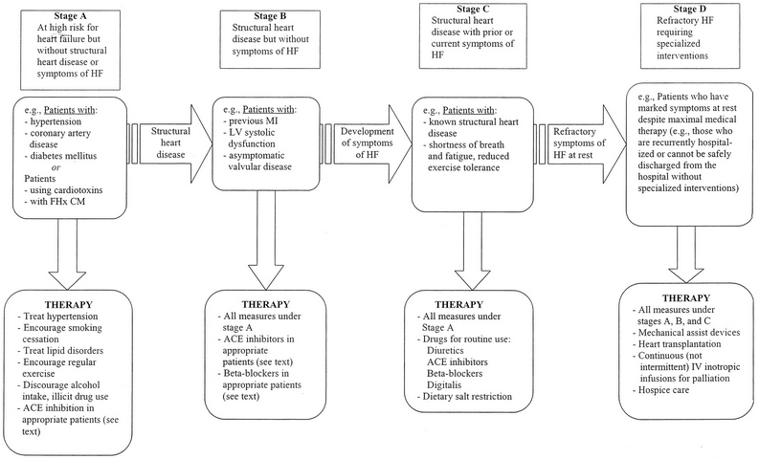
SCOMPENSO CARDIACO STADI
Notes:
Stadio B: 10% sviluppo sintomi e 8% morte o ospedalizzazione

Slide 39
LA RIDUZIONE DELLA MORTALITA’ PER STEMI HA NOTEVOLMENTE AUMENTATO LA POPOLAZIONE DI PAZIENTI CON SCOMPENSO CARDIACO
L’OBIETTIVO DEL TRATTAMENTO DI QUESTI PAZIENTI E’ IL MIGLIORAMENTO DELLA QUALITA’ DI VITA ED IL PROLUNGAMENTO DELLA SOPRAVVIVENZA
PER RAGGIUNGERE TALE OBIETTIVO E’ NECESSARIO CHE IL PAZIENTE VENGA GESTITO IN MODO CONGIUNTO DA MEDICO DI FAMIGLIA, CARDIOLOGO DEL TERRITORIO E CARDIOLOGIA OSPEDALIERA

